Slide 1
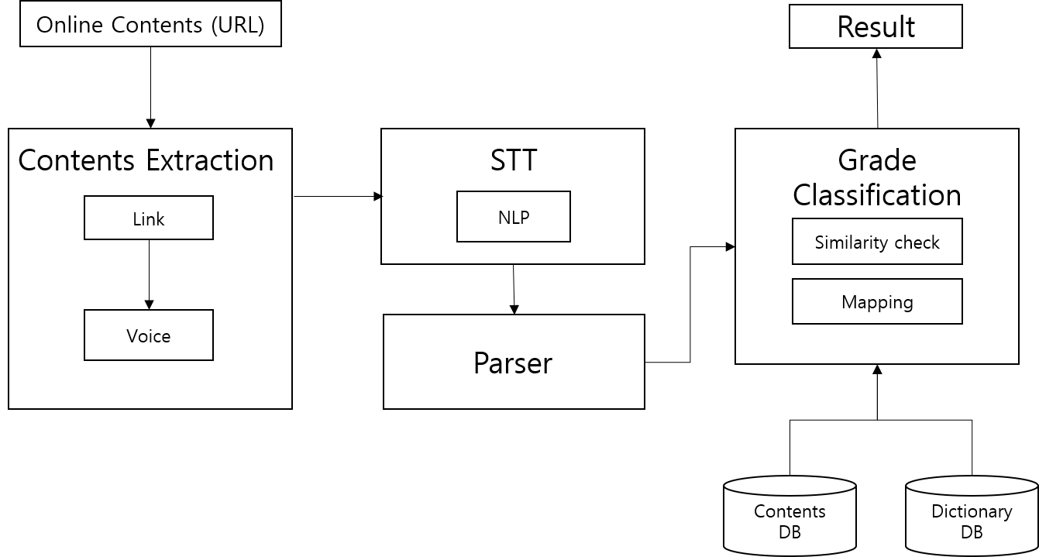
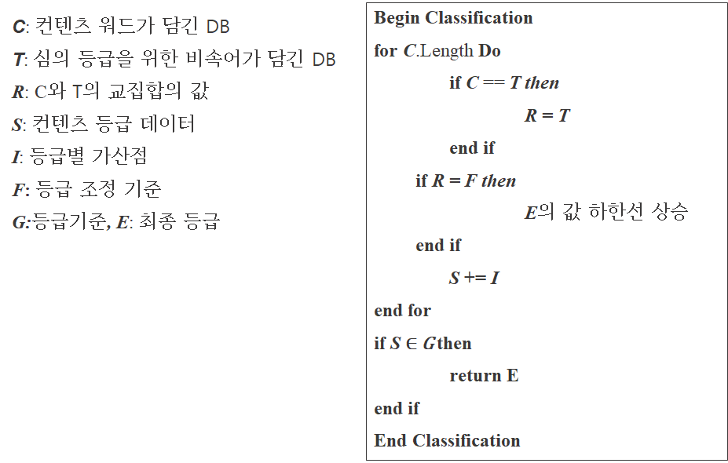
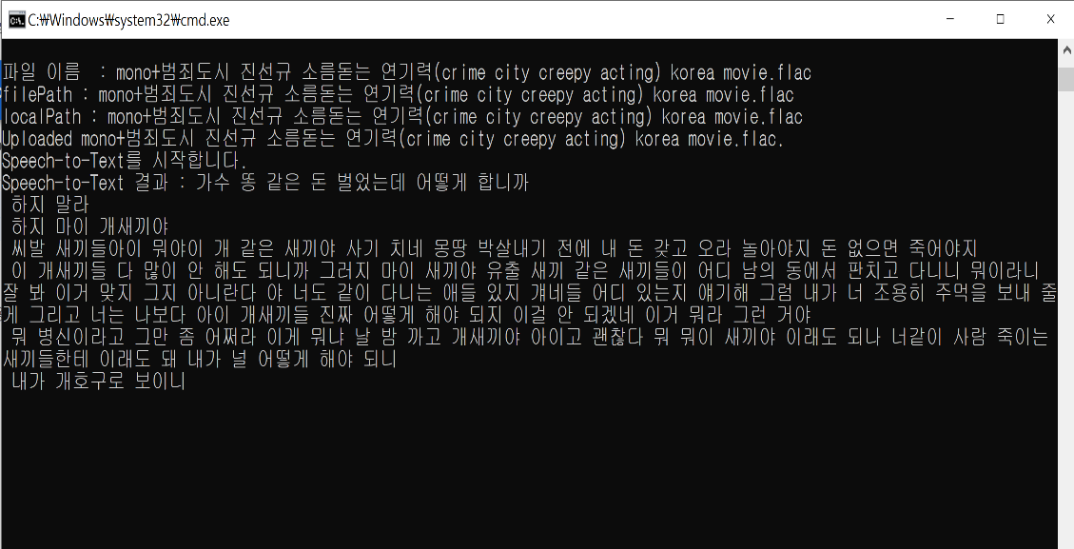
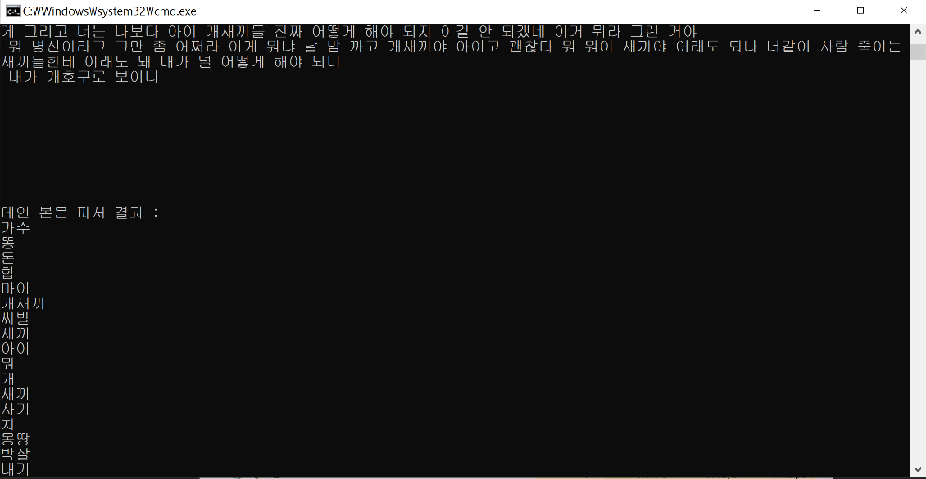
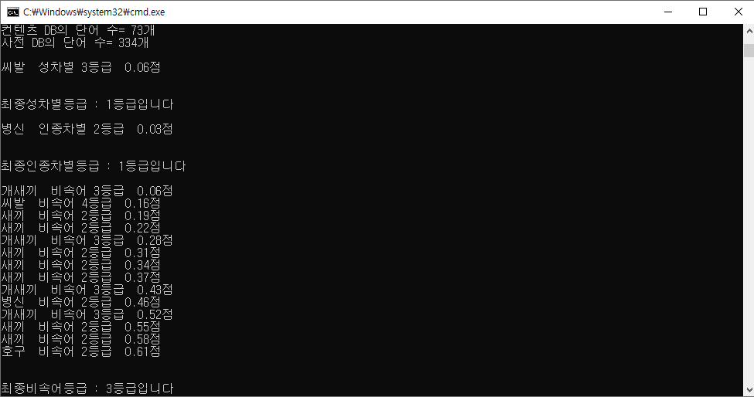
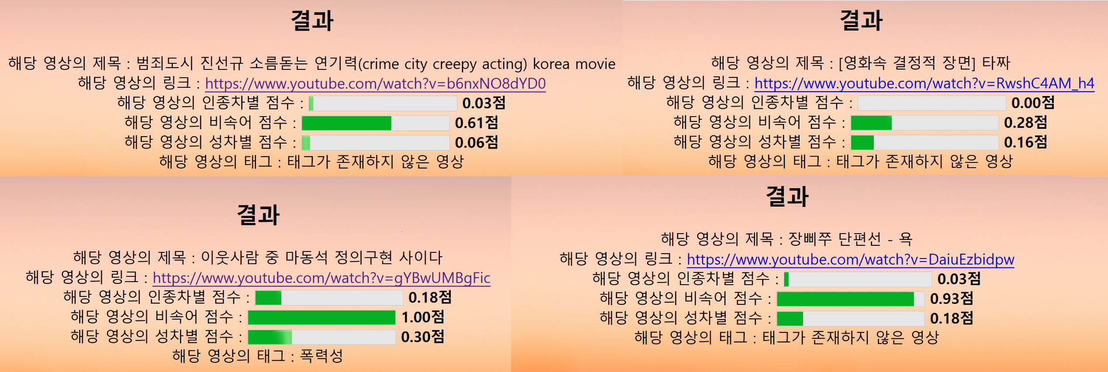
Algorithm Development and Implementation for Review Grade Classification of Online Content
팀 명 : 더 고라니 팀 원 : ¹서덕진(팀장), ¹김현일, ¹정지범 소 속 : ¹컴퓨터공학부
// 제목명 변경 및 폰트 크기 40 이상으로 작성
// 죄측 내용의 ‘연구의 목적’, ‘연구의 필요성 및 기대효과’, 그리고 ‘주요 연구 내용 (Highights)’ 는 제목은 변경 불가
- 내용은 자유롭게 작성하되 개조식으로 기술
- 요약의 머리 기호는 아래 내래와 같이 사용
◦ 온라인 컨텐츠의 무분별한 업로드로 인하여 인지구조가 완벽히 형성되지 못한 청소년들이 방송플랫폼으로 인한 비속어 및 폭력물에 노출되는 것을 방지 하기 위함.
◦ 온라인 컨텐츠의 등급을 판정하고 이를 분류함으로써 컨텐츠 이용자가 해당 컨텐츠를 이용하는데 도움이 되고자 함
◦ 청소년 및 영유아들이 온라인 콘텐츠를 접하여 비속어 및 폭력성이나 선정적인 영상을 통하
여 잘못된 지식 정보 습득을 미연에 방지하고자 함
◦ 방송 플랫폼에서 영상을 자체적 검열하기엔 컨텐츠 갱신속도가 빠르고 인력이 부족하고 사람이 직접 보고 검열하기에 주관적이며 뚜렷한 기준이 나타나지않기에 위 연구를 통하여 정확하고 투명한 검열을 기대할 수 있다고 생각함
□ 첫번재 레벨
◦ 두번째 레벨
- 세번째 레벨
□ 온라인 컨텐츠의 심의 등급 분류를 위한 알고리즘 개발 및 구현
◦ 온라인 컨텐츠를 심의하는 등급 분류 알고리즘 개발
◦ 해당 컨텐츠의 등급 판정 정확도를 높이기 위하여 비교ㆍ탐색 알고리즘 개발
□ 등급 분류를 위한 데이터 가공 모듈 프로토 타입 개발
◦ 사용자에게 온라인 컨텐츠의 URL을 입력 받은 뒤 온라인 컨텐츠 와 음성 추출
◦ Speech-To-Text를 사용하여 온라인 컨텐츠에서 추출한 음성을 문자열로 변환
◦ Parser를 통해 문자열에서 의미 있는 단어만 추출
1인 미디어의 산업이 주목받으며 확산되어 가고 있음
동영상 서비스에 광고를 삽입하여 광고매출을 공유
스마트폰 현대인들의 필수품이 된 것이 주 원인
전문가가 아니더라도 손쉽게 영상편집이 가능
검열이나 편집없이 시청자들과 소통하는 양방향 소통이기 때문에 자극적인 행동과 발언을 잡아낼 수가 없음
시청자수를 늘리기 위한 크리에이터들의 선정적이고 자극적인 컨텐츠 생성
혐오표현으로 인한 언론의 주목을 받고 있기 때문에 1인미디어를 위한 새로운 규범체계를 마련할 필요가 있다고 판단됨
심의DB를 활용하여 타 콘텐츠 심의기관의 DB시스템을 비교분석 및 방송 심의 DB의 개선방안을 제시
비속어와 속어의 정의 및 개념설명을 나타내는 개념정의
내용기반탐색기술을 이용하여 유해 영상물을 검출하여 차단하는 방법과 등급판정을 위한 사전스크리닝에 활용할 수 있는 방법을 제안
등급분류에 심사의원들의 주관적인 판단에 의해 결정되는 분류방식을 과학적으로 분석하여 학문적,신경과학적,생리적 기전을 규명
// 본 양식을 기본 양식으로 사용하되 필요한 경우 수정 가능
// 양식의 슬라이드 크기(가로65Cm*세로100Cm) 변경 절대불가
// 모든 내용 국문 작성 가능
// 그림을 추가할 경우, 그림명을 받듯이 기입 [ex) ]
// 폰트: 한글=> “HY중고딕” 또는 “휴먼모음T”
영문=> “Times New Roman” 를 기본 언어로 사용하며, 필요에 따라 변경 가능
// 본문의 각각의 소제목은 ‘슬라이드마스터’에서 변경 가능하며, 각각의 팀에서 제안한(개발한) 내용으로 변경해서 사용 가능
// 결과물의 화면 캡처 및 기타 사진 추가시 해상도가 높은 이미지 사용을 권장
// 기타 문의사항은 담당교수님께 문의
인지구조가 형성되지 못한 청소년들이 플랫폼을 통하여 비속어 및 폭력물에 노출되어 청소년들에게 부정적인 영향을 미치고있다는 사실을 증명
영유아들은 스스로 미디어 내용을 선별하기 어렵기때문에 그로 인한 규제의 필요성을 나타낸 내용의 연구
아동용 애니메이션의 등장인물을 이용하여 만들어진 성인 컨텐츠가 아동용 컨텐츠로 영유아 시장에 유통된 사례가 존재
청소년의 성의식에 미치는 영향들의 요인과 요인들의 차이점
사회적 이슈가 되는 ‘혐오 발언’에 대한 용어 정의 및 플랫폼 사업자에 대한 규제의 필요성
STEP 1:
컨텐츠에서 음성을 추출한 뒤 STT로 전달
STEP 2:
컨텐츠를 STT과정을 거쳐 결과값을 파서로 전달
STEP 3:
전달받은 문자열을 파서를 통해 의미있는 단어를 추출하여 ContentsDB에 저장
STEP 4:
DataBase 심의등급 단어와 ContentsDB의 단어를 비교하여 심의등급 값 출력
Figure. Conceptual model for our framework
// 본문의 머리 기호 사용 방법
This paper presents an efficient RFID //폰트 사이즈: 20
service framework for supporting semantic consistency // 폰트 사이즈: 18
The chief objective of our proposal is to let RFID applications exchange // 폰트 사이즈: 18
분류 | 상세
플랫폼 | Windows 10
언어 | C#, Python, JavaScript
개발환경 | Visual Studio 2017
웹서버 | Node.js
SQL | MS-SQL
Figure. Backend Processing
온라인 컨텐츠 결과 값
심사의원 또는 플랫폼 관계자의 주관적인 판단하게 결정되는 심의등급
온라인 컨텐츠의 음성을 추출하여 STT과정을 거쳐 결과값을 출력
출력된 결과값을 파싱하여 의미 있는 단어만 추출하여 ContentsDB에 저장
심의등급 기준의 DictionaryDB와 ContentsDB의 단어를 비교 후 등급 분류
온라인 콘텐츠의 각 항목의 등급을 산출하여 사용자에게 웹으로 전송
향후 정확도 증진을 위한 NLU와 머신러닝 적용 계획
Figure. 결과값

